Slide 1
Гемофилия-проклятие дома Романовых

Slide 2
Гемофилия - наследственное заболевание крови, которое вызвано врожденным отсутствием или уменьшением количества факторов свертывания крови. Болезнь характеризуется нарушением свертываемости крови и проявляется в частых кровоизлияниях в суставы, мышцы и внутренние органы. Болезнь проявляется только у лиц мужского пола, женщины являются носительницами гена гемофилии. Каждый родившийся у этой женщины мальчик имеет 50 % шанс стать больным гемофилией. Носители обычно не имеют никаких признаков заболевания.

Slide 4
Жизнь человека, страдающего гемофилией — постоянная череда испытаний на выживание. То, что для здорового покажется обыденной мелочью (порезали палец, пока шинковали лук к обеду, упали с велосипеда и рассадили коленку об асфальт, удалили зуб, или кровь носом пошла от высокого давления), для гемофилика может обернуться неприятностями. Нет, при таком роде травм человек не умрет от кровотечения — это, наверное, самое распространенное заблуждение о последствиях гемофилии, но остановить кровь весьма сложно. Гораздо большей проблемой становятся внутренние кровотечения, которые могут возникать даже спонтанно, без какого-либо внешнего воздействия. Здесь уже приходится прибегать к специальным препаратам и потребуется срочное врачебное вмешательство.

Slide 5
Первые упоминания о "жидкой крови" встречаются еще в Талмуде. В незапамятные времена старый иудей внес туда правило, согласно которому мальчику не делали обрезание, если двое его старших братьев умерли из-за кровопотери, вызванной операцией. Жестоко, но иным способом в то время вряд ли можно было с точностью диагностировать эту болезнь. Ближе к XII веку медик из арабских стран отметил в своих врачебных дневниках, что столкнулся с целой семьей, в которой мужчины часто умирали от кровотечений, вызванных небольшими ранами.

Slide 6
И только в XIX веке врач из Америки, Джон Отто, точно установил: постоянные кровотечения даже от мелких царапин — это болезнь, причем болезнь наследственная, поражающая в основном мужчин. Об участии женщин в "порочном круге" тогда еще ничего не было известно. Да и название было иное — Отто именовал ее "предрасположенностью к кровотечениям", а впоследствии ученые из Швейцарии дали ей привычное современному глазу имя: гемофилия.
Есть у нее и другие названия, такие, как "викторианская болезнь", или "царская болезнь".

Slide 7
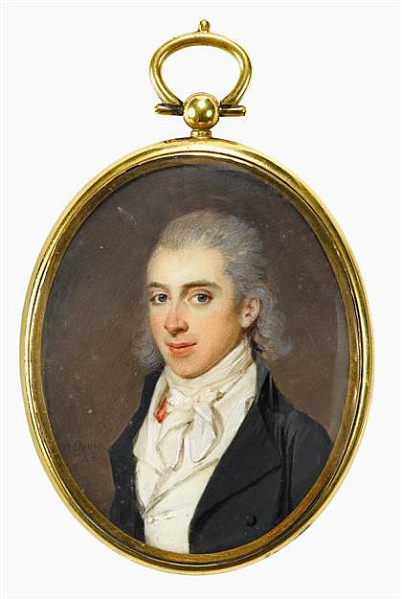
В 1803 году врач
Джон Отто опубликовал свои выводы относительно болезни. Он указал, что гемофилия – это наследственное.

Slide 8
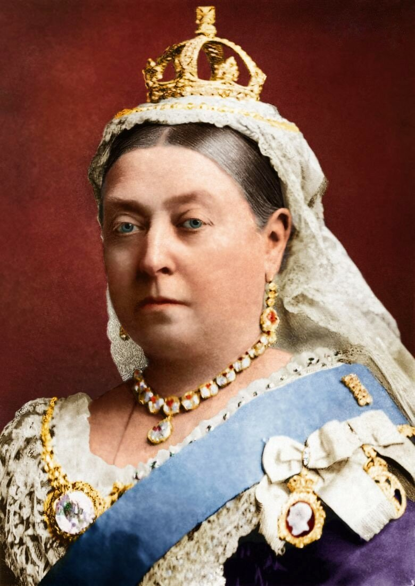
Интересный факт: женщины не страдают гемофилией, они только переносят ген от предков к потомкам.
Именно такой носительницей и была королева Виктория.

Slide 9
Женщина, скорее всего, была первым носителем в своей семье, и ген развился именно в ее организме, так как в семьях родителей Виктории заболевание не было обнаружено. А вот после нее — очень много. Гемофилия распространялась еще и потому, что в царских семьях заключались браки между близкими родственниками: это тоже способствовало учащению проявления гена. У самой Виктории болел сын Леопольд, а дочери стали носительницами и передали гемофилическую эпидемию своим потомкам, которые, в свою очередь, разнесли ее почти по всем королевским семьям Европы.

Slide 10
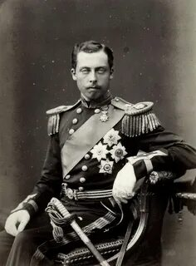

Slide 11
То, что Леопольд родился с этим недугом, служители Церкви тут же расценили как возмездие за тяжкий грех королевы-матери: она нарушила один из заветов — "в болезни рожать детей", и во время появления Леопольда на свет медики впервые использовали хлороформ в качестве анестетика. Однако если не учитывать недуг, то юноша обладал весьма пытливым умом и тянулся к новым знаниям. Он с легкостью окончил Оксфорд, и поступил на службу к матери, как личный секретарь королевы. Современники утверждали, что Леопольд часто помогал Виктории с ведением государственных дел, из чего можно сделать вывод, что образование было не для "галочки", а пошло впрок. Принц даже жениться успел, выбрав в супруги Елену — сестру королевы Нидерландов, успели молодожены и двоих детей родить (которые также страдали от рокового недуга). А дальше принц неудачно спотыкается, и умирает от кровоизлияния в мозг.

Slide 12
Несмотря на то, что люди научились на ранних сроках распознавать гемофилию, никто не знал, ни как ее лечить или предотвратить, ни даже как облегчить жизнь больным. Но старались, как могли, особенно те, у кого была возможность позаботиться о продолжительности жизни своих потомков. Так, в Испании двух больных наследников престола стремились уберечь от случайных ссадин и царапин весьма своеобразным способом: во время прогулки в парке и приема "кислородных коктейлей" мальчиков одевали в некое подобие скафандров на ватной основе, а каждая веточка парка была укутана толстым слоем войлока, чтобы дети не дай бог не поцарапались.

Slide 13
Из «Манифеста об отречении»
«… Начавшиеся внутренние народные волнения грозят бедственно отразиться на дальнейшем ведении упорной войны… В эти решительные дни в жизни России почли мы долгом совести и признали за благо отречься от Престола Государства Российского и сложить с себя верховную власть. Не желая расстаться с любимым сыном нашим, мы передаем наследие наше брату нашему великому князю Михаилу Александровичу и благословляем его на вступление на Престол Государства Российского…..
Почему Николай Второй отрекся в пользу своего брата, а не сына Алексея?

Slide 14
В то время гемофилию вполне можно было считать смертельно опасной болезнью (да и сейчас есть группы риска в зависимости от типа заболевания — А, В или С), и, благодаря потомкам Виктории, она пришла в Российскую империю. Сын Николая II, Алексей, страдал от этой болезни, что доказано учёными, проводившими исследование останков царской семьи найденных под Екатеринбургом.. Александра Федоровна, будучи внучкой Виктории, унаследовала злосчастный ген и передала его сыну.

Slide 15
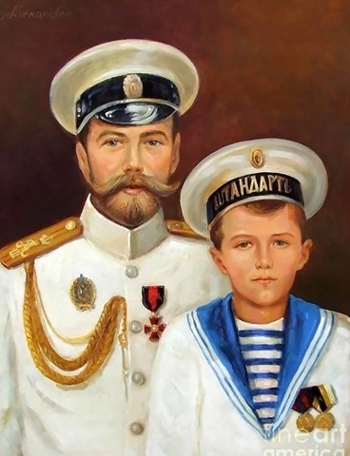
Император Николай II и цесаревич Алексей

Slide 16
Царевичу не исполнилось еще и двух месяцев, когда у него случилось первое кровотечение, и с этого момента болезнь начала наступление. Каждая царапина, каждый ушиб приводили к тому, что придворные медики сбивались с ног в попытках "затворить" кровь. С утра мальчик часто жаловался матери, что не чувствует руку или ногу, а еще чаще его мучили сильные боли, вызываемые кровоизлиянием в суставы.

Slide 17
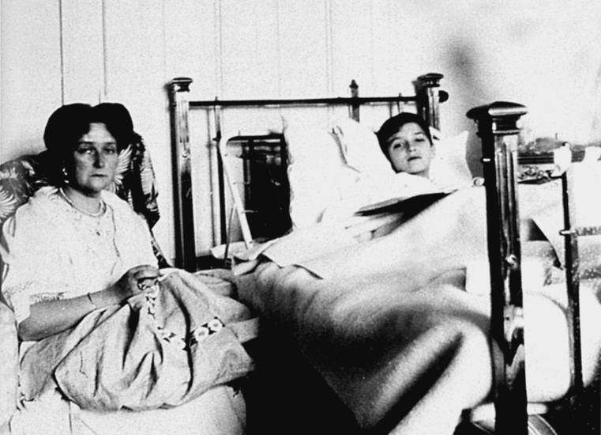

Slide 18
Можно даже сказать, что гемофилия оказала косвенное влияние на российскую политику того времени: кроме членов императорской семьи, в любое время суток к царевичу мог заглядывать только Григорий Распутин, которому каким-то непонятным образом удавалось останавливать кровотечения у царевича Алексея. Естественно, это привело к тому, что и Николай II, и его супруга безгранично доверяли сибиряку, и прислушивались к его словам касаемо той или иной области жизни.

Slide 19
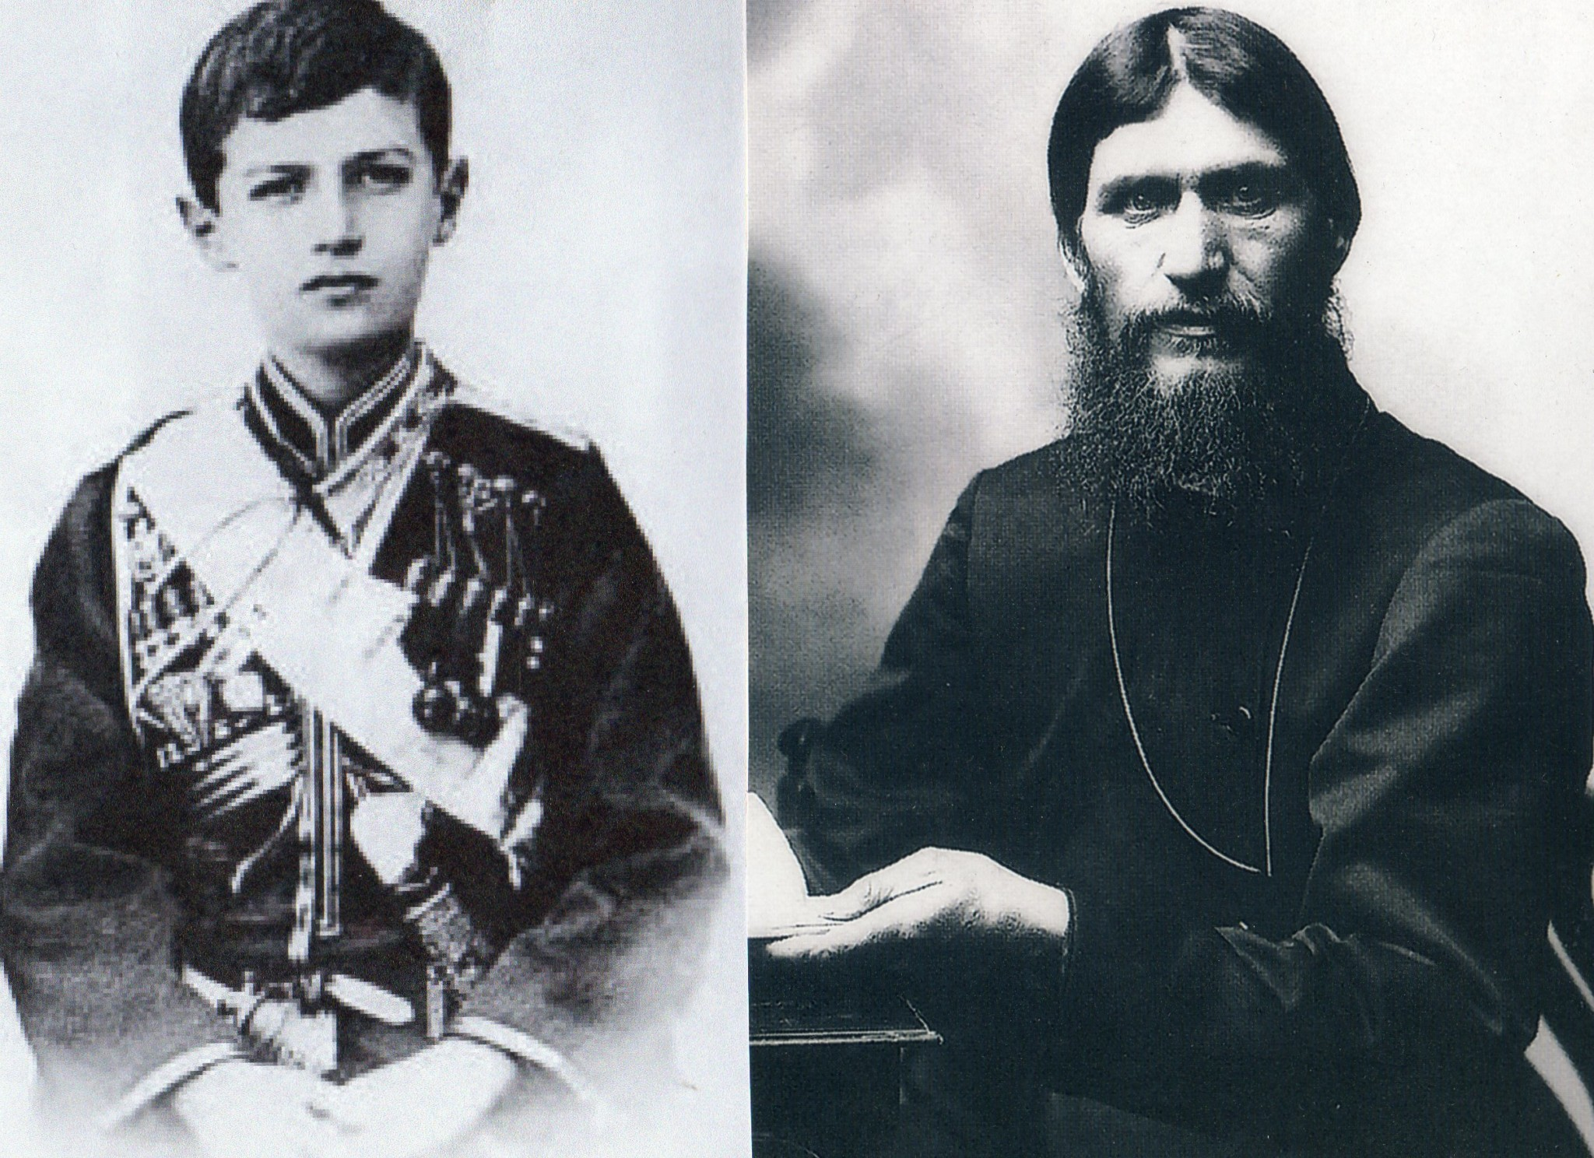

Slide 20
Слухи о болезни
Конечно, монархи преувеличивали свою заботу о детях — бессмысленно было укутывать в войлок парковые насаждения, потому что от маленькой царапины детям не было бы никакого вреда. С другой стороны, сложно дать адекватную оценку такой заботе, ведь на кону стояла жизнь наследника престола, который к тому же являлся маленьким, беззащитным ребенком, так же, как и все прочие дети, любящим побегать и пошалить.

Slide 21
Любой обширный порез, любой сильный удар могут привести к фатальным последствиям. Именно поэтому больным гемофилией противопоказаны хирургические вмешательства: надрез скальпелем может стать роковым. Разумеется, есть и исключения: в случае крайней необходимости и при полном обеспечении нуждающегося препаратами, усиливающими свертываемость крови, операция может быть проведена.

Slide 22
Да, в основном это "мужская" болезнь, и страдают от нее представители сильного пола. Но в медицинских архивах хранятся 60 историй болезни, принадлежащих женщинам, которые мучились от кровотечений, а не были просто носителями гена. Да, гемофилия передается по наследству от матери к детям, но иногда (как в случае с королевой Викторией) этот ген мутирует самостоятельно, во взрослом здоровом организме. Таких случаев — около 30%. Причины ненаследственного заболевания точно выяснить не удалось: есть предположения, что в части случаев оно было спровоцировано приемом препаратов, назначаемых при онкологии, или при поздней беременности, протекающей с сильными осложнениями.

Slide 23
На сегодняшний день в мире живет 400 тысяч человек, больных гемофилией, 15 тысяч из них — в России. Мир пытается привлечь к ним внимание, и не оставаться равнодушными: с 17 апреля 1989 года на календаре появился Всемирный день гемофилии. Как и несколько веков назад, болезнь по-прежнему неизлечима, но у современных медиков гораздо больше шансов спасти жизнь человеку с "жидкой кровью", контролируя течение заболевания с помощью физиотерапии и помогая снизить длительность и частоту кровотечений инъекциями фактора свертывания крови. Эти вещества, обеспечивающие ее свертываемость, извлекаются из донорской крови. Вкупе с процедурами и медицинским контролем они способны обеспечить больному гемофилией столь же долгую жизнь, как и у здорового человека.

Slide 24
Ни на день не прекращается поиск лекарства. Большие надежды возлагаются на генотерапию, при которой вносятся изменения в генетический аппарат соматических клеток человека: пока неизвестно, как она будет влиять на наши организмы, но пару мышей генетикам от гемофилии излечить удалось. За 8 месяцев безотрывного наблюдения не было выявлено никаких побочных эффектов. Хотелось бы, чтобы коварное заболевание скорее оставило людей в покое, и нашло свое место не в человеческом организме, а на запылившихся страницах истории.

Slide 25
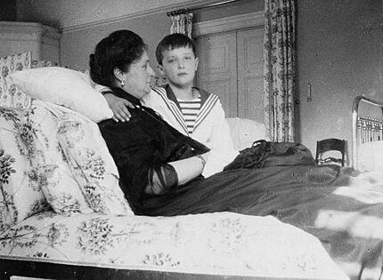

Slide 26
Габсбурги и генетика

Slide 27
6 ноября 1661 года в испанской королевской семье появился долгожданный наследник. Четверо его братьев умерли в детстве. Скоро уйдет из жизни и отец-король. В неполных четыре года Карл II получит корону Испании...

Slide 28
В возрасте четырех лет король еще не умел говорить, до восьми лет не мог ходить. Эпилепсия, диарея, рвота, проблемы с развитием скелета, проблемы с психикой, импотенция и целый букет других болезней выпали на долю молодого монарха. Карл II был женат дважды, оба брака были бесплодны. Уже в тридцать лет король казался стариком, а в последние годы жизни не мог вставать с постели. Последний из испанских Габсбургов не дожил до тридцать девятого дня рождения...

Slide 29
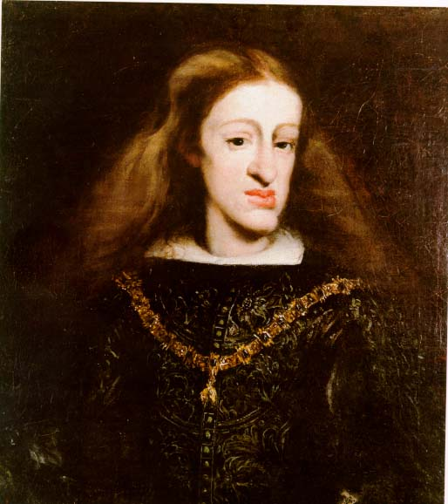

Slide 30
Налицо яркие наследственные приметы: "габсбургская губа" и гипертрофированная нижняя челюсть - она даже мешала монарху нормально разжевывать пищу. Доставшиеся от предков гены проявились в усиленной, карикатурной форме благодаря инбридингу - кровосмешению у родителей и предков монарха.

Slide 31
Близкородственные браки были особой традицией в роду Габсбургов. Эта семья за пояс заткнула другие династии Запада: тут преспокойно женились не только на двоюродных сестрах, но даже на родных племянницах! Не только близкое родство отца с матерю (дядя и племянница) превратило наследника угасающей династии в генетического уродца! Кровосмешение в этой династии имело давнюю историю, и повторялось во многих поколениях, как видим на родословной таблице:

Slide 32
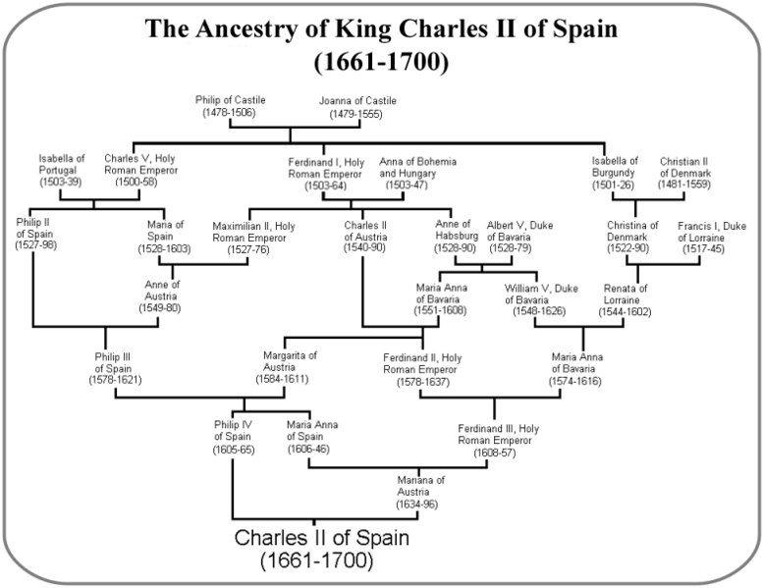

Slide 33
"Коэффициент инбридинга" у испанского монарха был равен 25.4% - это даже хуже, чем плод кровосмесительной связи брата с родной сестрой или отца с дочерью (ровно 25%). Собственно коэффициент инбридинга - это процент гомозиготных (одинаковых) генов в ДНК. Организм получает каждый ген в двух экземплярах (аллелях) — от отца и от матери. Если эти гены различаются, особь называется гетерозиготной (по данному гену), а если совпадают, то гомозиготной. Когда родители - близкие родственники, у ребенка очень много одинаковых генов. Гомозиготность по вредным рецессивным генам "награждает" таких детей букетом наследственных болячек, у здоровых родителей эти гены не могли "заработать", не имея пары.

Slide 34
Одинаковые гены у этих детей ведут к "гипертрофии" некоторых внешних признаков (как нижняя челюсть испанских Габсбургов). Парадоксально - по той же причине инбридинг популярен среди заводчиков. Кровосмешение помогает выводить новые породы домашних животных. Наши породистые кошечки-собачки с экзотическим экстерьером очень часто происходят от скрещивания родных братьев и сестер. Такие гибриды чаще всего оказываются уродцами и уничтожаются, заводчики отбирают только самых здоровых отпрысков - они могут стать предками новой породы. А могут и не стать. Дело это трудное и хлопотное. Карла II забраковали бы сразу...

Slide 35
С точки зрения генетики легко объяснить бесплодие и болезни последнего испанского Габсбурга. У предков монарха коэффициент инбридинга был еще не столь высок, но уже кореллировал с продолжительностью жизни. Младенческая смертность у Габсбургов оказалась на 50% выше, чем у подданных - простых деревенских жителей.

Slide 36
Вымирание испанской ветви могучего рода кажется неслучайным. В других европейских династиях близкородственные браки не были настолько распростарены. И все-таки появление дегенерата на троне не было предрешено! Отец Карла II, Филипп IV, был женат первым браком на француженке Изабелле Бурбоннской, дочери Генриха IV. Французские принцессы не раз приносили свежую кровь в род Габсбургов - к сожалению для Испании, их дети не правили. У Филиппа Испанского и Изабеллы Французской был сын, Балтазар - именно его изобразил Веласкес на знаменитых полотнах.

Slide 37
Инфант был помолвлен с кузиной, Марианной Австрийской, но неожиданно умер от аппендицита, было ему 16 лет. Государство осталось без наследника. И тогда король Филипп сделал гениальный ход - женился сам на невесте сына (и своей племяннице). От этого альянса и родился король-инвалид!

Slide 38
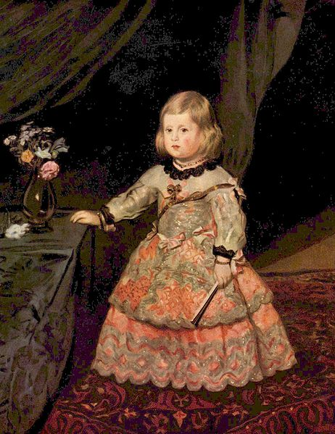
Кроме Карла II у Филиппа и Марианны выжила одна дочь - инфанта Маргарита, в наше время о ней вспоминают благодаря портретам Веласкеса.

Slide 39
Инфанта Маргарита Габсбургская, как вы, наверное, уже догадываетель, вышла замуж за родного дядю с материнской стороны (и двоюродного брата с отцовской), австрийского Габсбурга - императора Леопольда I. Юная императрица была не так слаба, как брат, и даже сумела родить от дяди четырех детей, повышая градус кровосмешения еще дальше. Так в габсбургском семье продолжали рождаться генетические уродцы. 21 год несчастная женщина умерла - к счастью для императорского дома (следующие браки принесли Леопольду I иное потомство; от его младшего сына - по женской линии, через императрицу Марию Терезию - и происходят все ныне существующие, австрийские Габсбурги; прав на Испанию они не унаследовали).

Slide 40
Из четверех детей инцеста выжила только одна дочь, Мария Антония. Мария Антония вышла замуж за курфюрста Баварии Максимилиана II и прожила 23 года, родив трех сыновей. Двое старших скончались во младенчестве, и только младший, Иосиф Фериднанд Леопольд, пережил мать. Ненадолго. В феврале 1699 года шестилетний мальчик умирает. Испания потеряла последнего законного наследника!

Slide 41
Через несколько месяцев умирает двоюродный дедушка мальчика, Карл II Габсбург - бесплодный король-инвалид. Законного преемника не было. Вот тогда началась общеевропейская Война за Испанское наследство.

Slide 42
СПАСИБО ЗА ВНИМАНИЕ

